Slide 1
Introducción a la Administración de Negocios
Profesor: Armando González Herrero
I Cuatrimestre 2020: 15 de enero al 20 de abril
Curso presencial: lunes 6:00pm – 9:00pm
Aula #5
Sesión #3

Slide 2
Agenda de hoy
Repaso de Clase 2
Estrategia
Propuesta de valor
Cadena de valor
Discusión de tareas
Lectura y requerimientos para la clase 3

Slide 3
Áreas de la Disciplina - Repaso
Planeación
Definir las metas y las formas de alcanzarlas
Organización
Asignar la responsabilidad de lograr las tareas
Liderazgo o Dirección
Utilizar la influencia para motiva a los empleados
Control
Monitorear las actividades y hacer correcciones
PROCESO ADMINISTRATIVIO

Slide 4
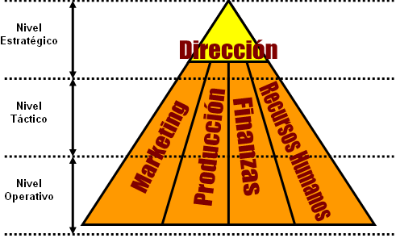
Areas Funcionales

Slide 5
Roles de un Administrador o Gerente: Diez papeles diferentes según Henry Mintzberg
PAPELES EN TOMA DE DECISIONES
EMPRENDER | MANEJAR LOS PROBLEMAS | ASIGNAR LOS RECURSOS | NEGOCIAR
Iniciar proyectos de mejora, promover cambios, delegar en otros responsabilidad de ideas nuevas. | Maneja las quejas, agravios y conflictos; tomar decisiones finales en disputas, | Aprueba los presupuestos, programas y promociones. Fija las prioridades. | Gestiona acuerdos con los clientes, proveedores, empleados, superiores (dueños), etc.
PAPELES INFORMATIVOS
MONITOREAR | DIFUNDIR | PORTAVOZ
Buscar y recibir información, leer diversas fuentes para estar al tanto del entorno, mantener y cultivar contactos personales de beneficio para la empresa. | Enviar la información a otros miembros de la organización; enviar memorandos e informes. | Transmitir la información a personas ajenas a la empresa por medio de discursos, informes, prensa, etc.
PAPELES INTERPERSONALES
REPRESENTAR | LIDERAR | ENLAZAR
Ejecuta deberes simbólicos: confiere honores, pronuncia discursos, trabaja en comités. | Dirige e inspira a subordinados; capacitar, aconsejar y comunicarse con subordinados | Mantener vínculos de información tanto dentro como fuera de la organización. Transmitir lo que dice la JD al equipo operativo

Slide 6
Clasificación de Empresas - Resumen
Finalidad
Lucrativa
No Lucrativa
Sector de la Economía
Primario
Secundario
Terciario
Origen de Capital
Publico (Estatal)
Privada
Privada
(capital público)
Actividad Económica
Agricultura
Industrias Manufactureras
Financieras y de Seguros
Comercio al por mayor y menor
Genéticas
Extractivas
Productos Alimenticios
Bebidas
Servicios Financieros
Mayoristas
Minoristas
Productos Textiles
Seguros
Activ. Auxiliares
Figura Legal
Sociedad Anónima
Cooperativa
Persona Física
Asociación
Fundación

Slide 7
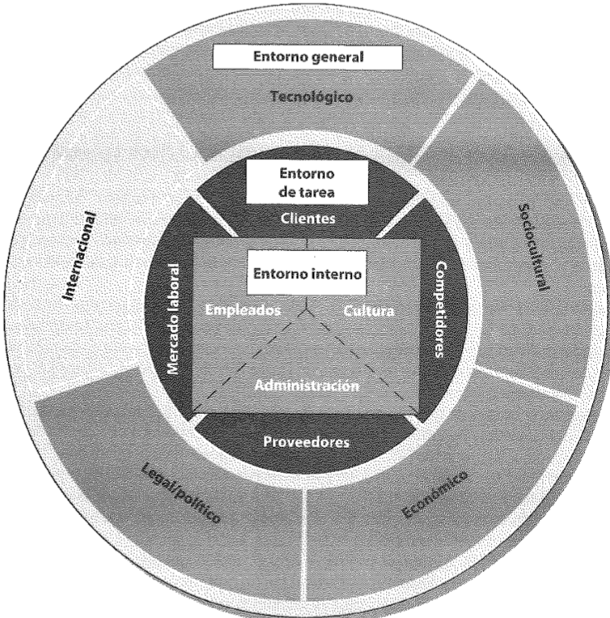
Análisis del Entorno

Slide 8
Propuesta de Valor
Qué es?
El valor que una empresa promete entregar a sus clientes, al ser usuarios de sus productos o servicios
Enunciado que transmite por qué un comprador debería comprar un producto o servicio de una empresa
Cuáles clientes?
Cuáles necesidades?
Cuales usuarios finales?
Qué canales?
Productos
Atributos
Servicios
A qué precio?
EL VALOR LO DEFINE EL CLIENTE!
Premium o precio bajo
Descuentos

Slide 9
Pensar estratégicamente
Competir para
ser el mejor
COMPETIR PARA
SER ÚNICO
El peor error en una estrategia,
es competir con rivales en la misma dimensión

Slide 10
Definiendo estrategia
Estrategia NO es lo mismo que aspiraciones
“Nuestra estrategia es ser #1 o #2...”
“… ser líder mundial...”
“… crecer...”
“… darle retornos superiores a nuestros socios...”
Estrategia es más que una acción en particular
“Nuestra estrategia es unificarnos (“merge”)...”
“... internacionalizarnos...”
“... consolidar la industria...”
“... outsource...”
“...duplicar presupuesto de Inv. Y Desarrollo (R&D)...”
Estrategia NO es lo mismo que visión y valores
“Nuestra estrategia es avanzar la tecnología para la humanidad”
“...ser enfocados en el cliente...”

Slide 11
Lograr desempeño superior…
La efectividad operativa no es estrategia
Efectividad Operativa
Posicionamiento Estratégico
Asimilar, obtener y extender mejores prácticas
Crear una posición competitiva única y sostenible
Hacer lo mismo de una manera mejor
Hacer las cosas diferente para obtener otro propósito

Slide 12
Definiendo Estrategia
Una estrategia exitosa contiene:
La estrategia define el enfoque distintivo de una compañía para competir,
y la ventaja competitiva en la que se basa
Una estrategia exitosa contiene una propuesta de valor única comparada con otras organizaciones
Una cadena de valor distintiva adaptada a la propuesta de valor
Elecciones a lo largo de la cadena de valor, que calzan y se complementan entre sí
La estrategia implica no hacer ciertas actividades
Continuidad estratégica con mejoras continuas en las actividades que materializan la estrategia
Cómo darle sustento a la propuesta de valor

Slide 13
Definiendo Estrategia
Posiciones estratégicas pueden ser basadas en:
Las necesidades del cliente
Productos especializados: Constructoras, desarrolladores inmobiliarios
La accesibilidad del producto ante el cliente
Todo lo que habilitó el smartphone
La variedad de servicios/productos de la empresa
Empresas que resuelven todo en 1 solo lugar: Walmart, Apple?

Slide 14
Ejemplificando la propuesta de valor: IKEA
PROPUESTA DE VALOR
ACTIVIDADES DISTINTIVAS
Clientes jóvenes, primera casa o sensibles al precio, con exigencias de diseño sofisticado
Muebles eficientes en espacio, compatibles entre líneas de diseño, y accesorios a precios muy bajos
Diseños modulares, fáciles de armar y transportar
Diseñados por la propia empresa
Amplia variedad de estilos mostrados en grandes tiendas/bodega
Auto selección por parte del cliente
Instrucciones de ensamblaje detalladas y con mucho apoyo audiovisual
Ubicaciones en barrios sub-urbanos con amplios parqueos
Horarios extendidos (cliente trabaja)
Restaurantes de precio bajo en sitio

Slide 15
Cadena de Valor
La cadena de valor, es un modelo teórico que permite describir el desarrollo de las actividades de una organización empresarial, que buscan cumplir la propuesta de valor
“Mapeo” que permite entender los eslabones clave en el proceso productivo de una empresa, y adonde está el valor → eficiencia, diferenciación, etc.
Marco para analizar las empresas en sus sectores industriales, la competencia y la forma de establecer una estrategia que le permita obtener una posición ventajosa respecto de sus competidores.
Concepto descrito y popularizado por Michael Porter en su obra Competitive Advantage: Creating and Sustaining Superior

Slide 16
Cadena de Valor
Qué es el valor??
Lo que los compradores están dispuestos a pagar por un producto o servicio.
Se ve afectado por las actividades implicadas en poner un producto/servicio en el mercado
Cadena de la empresa se ve enlazada con otras:
La cadena de valor se puso en el frente del pensamiento de gestión de empresa como una poderosa herramienta de análisis para planeación estratégica.
Su último objetivo es maximizar la creación de valor mientras se minimizan los costes.
Cadena de valor de PROVEEDORES
Cadena de valor de la EMPRESA
Cadena de valor del CANAL
Cadena de valor del COMPRADOR

Slide 17
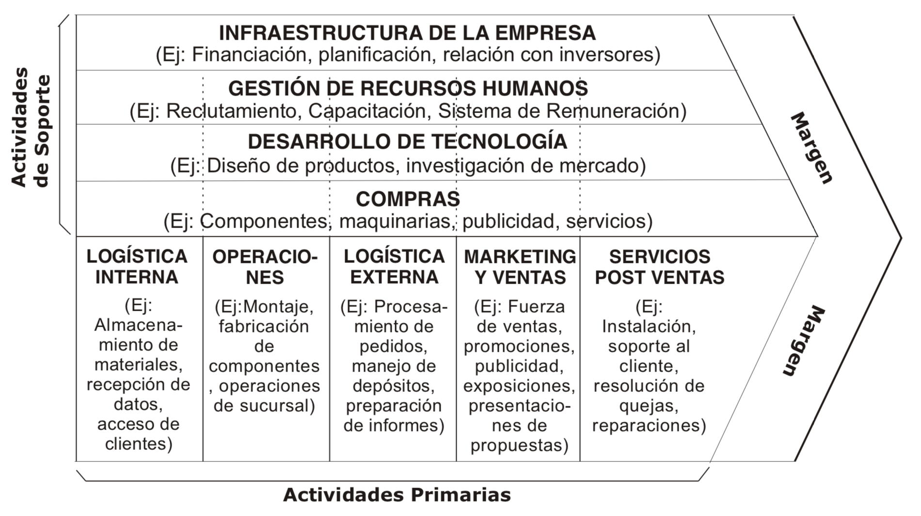
Cadena de Valor

Slide 18
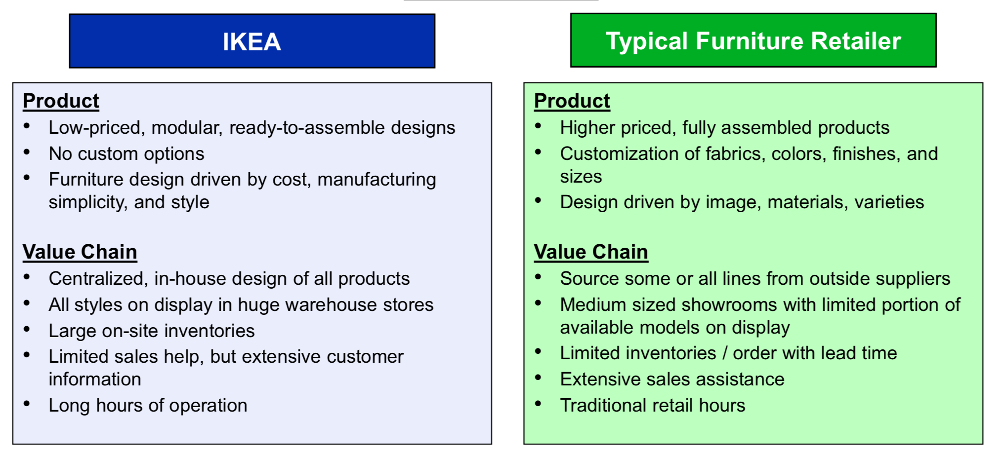
Ejemplificando la Cadena de Valor

Slide 19
Ejercicio en Clase
Grupos de 5 personas
Elegir una empresa
Tienen 15 minutos para reunirse e identificar lo siguiente:
Su Propuesta de Valor
Su estrategia en términos generales, y las actividades “distintivas” que definen su estrategia
Dar 1 ejemplo sobre cómo utilizan alguna fase de la cadena de valor, de forma tal que impulse su estrategia.
Tienen 2 minutos cada grupo para presentar

Slide 20
Tarea # 2
Clasificar la empresa asignada según los métodos de clasificación de empresas vistos en clase.
Realizar un análisis PESTEL, enunciar su propuesta de valor
Empresas asignadas
AirBnB
Taco Bell
Banco Nacional
Automercado
Spotify
Tesla (carros)
Caterpillar
Entregar en el aula virtual en un documento de máximo 1 página. Antes del viernes a medianoche
El mejor análisis de cada empresa lo voy a elegir para que la persona presente en clase.

Slide 21
Grupos
AirBnB
Taco Bell
Banco Nacional
Automercado
Spotify
Tesla (carros)
Caterpillar

